Slide 1
«Муниципальное казенное дошкольное образовательное учреждение детский сад общеразвивающего вида №15 п. Девятый Вал Надеждинского муниципального района»
Обрывная аппликация как средство развития мелкой моторики руки у детей дошкольного возраста
Воспитатель I категории
Крутикова Татьяна Константиновна

Slide 2
«Истоки способностей и дарования детей – на кончиках пальцев. От пальцев идут тончайшие нити – ручейки, которые питают источник творческой мысли. Чем больше мастерства в детской руке, тем способнее ребенок».
В.А. Сухомлинский

Slide 3
Актуальность
В дошкольном возрасте процесс познания у ребёнка происходит эмоционально-практическим путём. Ребёнок стремится к активной деятельности, и важно не дать этому стремлению угаснуть, а наоборот: способствовать его дальнейшему развитию. Чем полнее и разнообразнее детская деятельность, тем успешнее идёт его развитие. Одним из наиболее близких и естественных для ребёнка-дошкольника видов деятельности является изобразительная деятельность, в частности, аппликация.

Slide 4
Обрывная аппликация – один из видов многогранной техники аппликации.
Обрывная аппликация направлена на развитие творческих способностей детей, фантазии, мелкой моторики рук, художественного восприятия, аккуратности, усидчивости, трудолюбия.

Slide 5
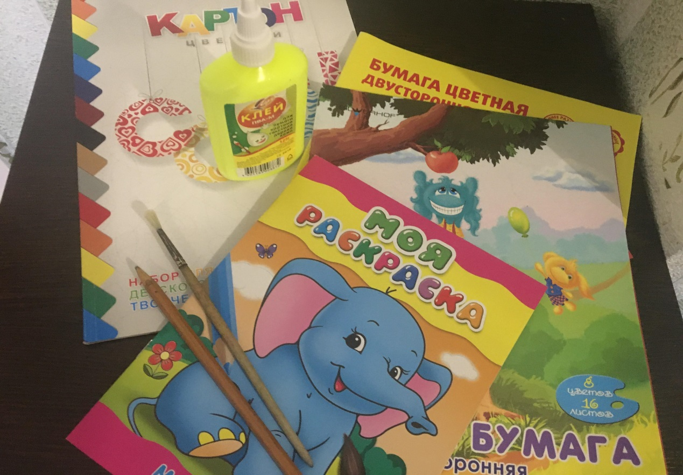
Для выполнения обрывной аппликации понадобится: цветная бумага, картон, клей.

Slide 6
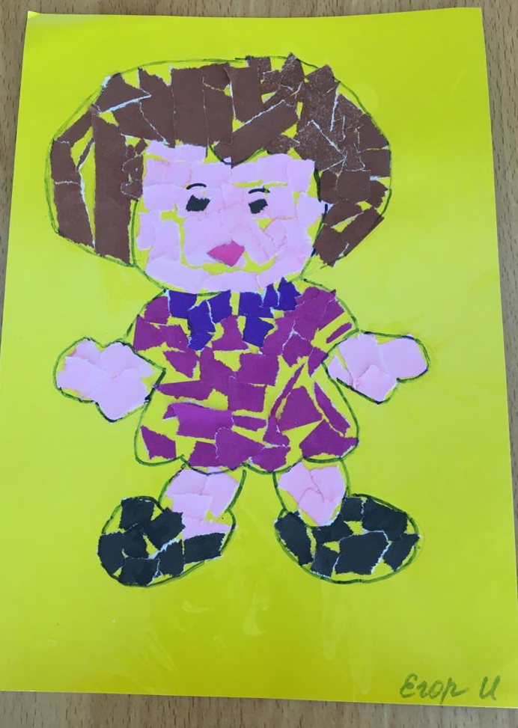
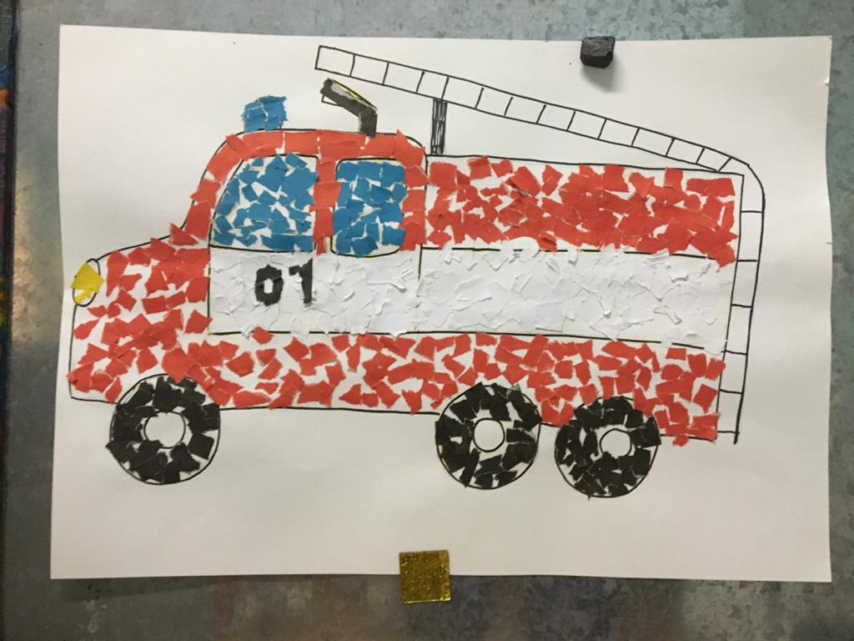
Фон (основа) для аппликации должен быть плотнее, чем бумага, из которой она будет выполняться. Либо плотный лист бумаги (например бумага для акварели), либо картон.

Slide 7
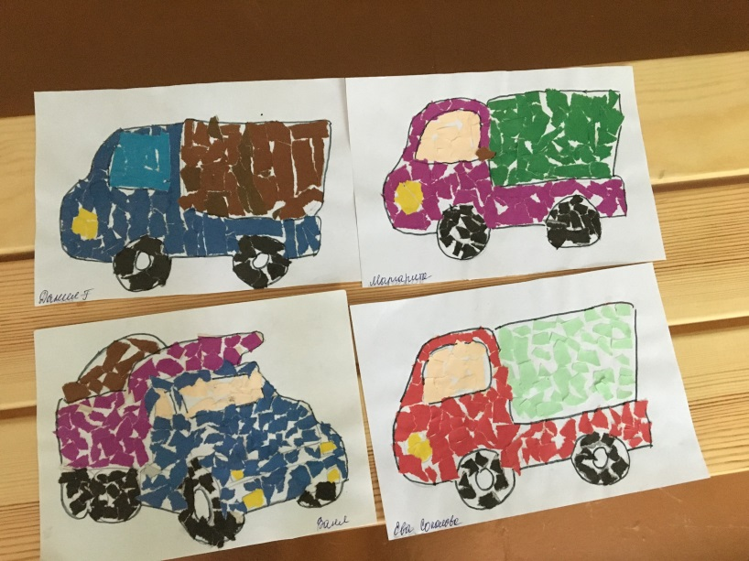
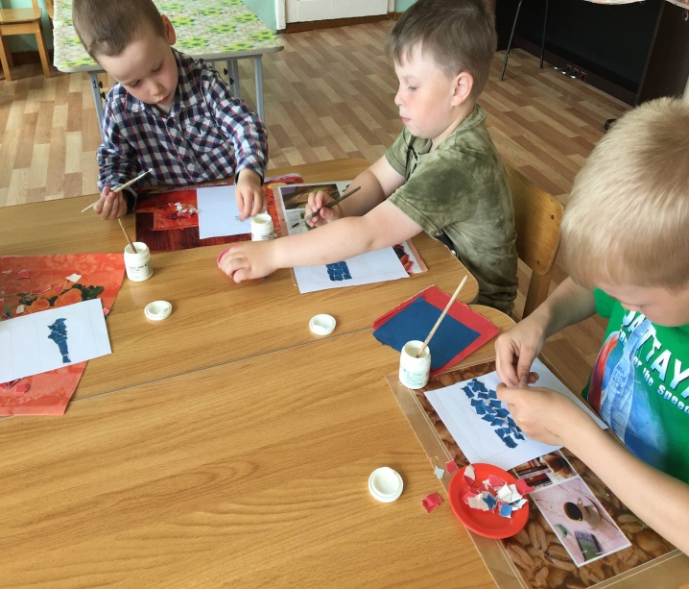
В обрывной аппликации все детали рисунка не вырезаются из цветной бумаги, а отрываются и приклеиваются в виде мозаики.

Slide 8
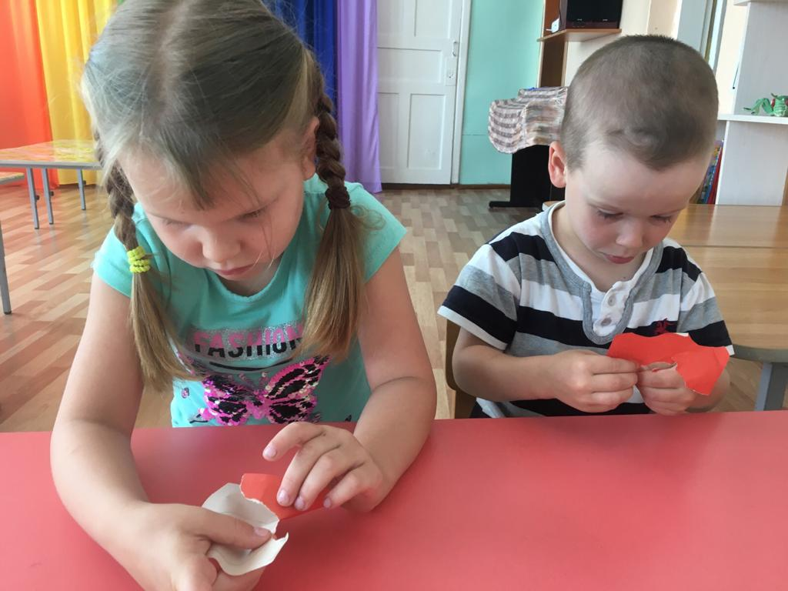
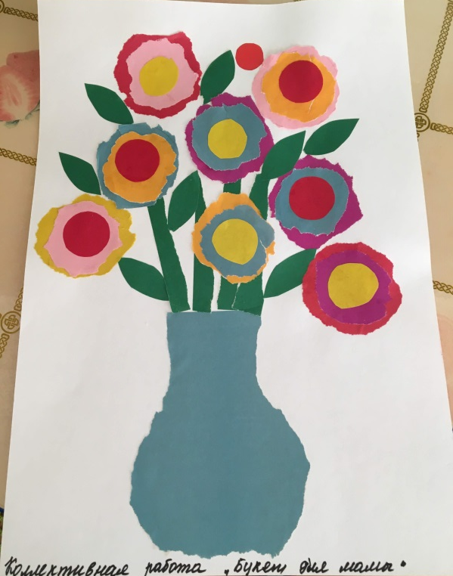
Дети 5-7 лет могут усложнить технику: не просто рвать бумажки, как получится, а выщипывать или обрывать контурный рисунок.

Slide 9
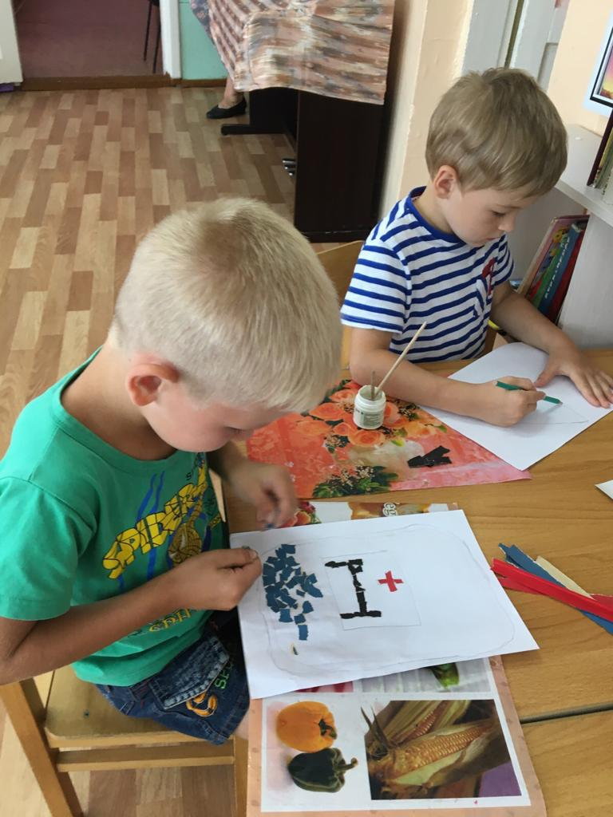
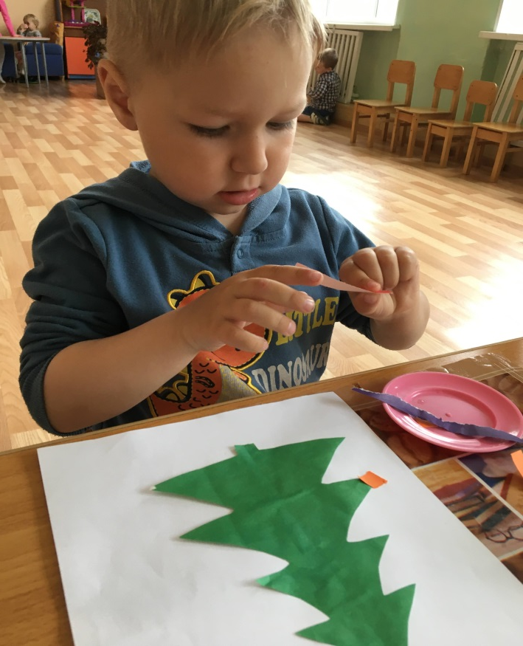
При обрывании пальцы должны располагаться впритык друг к другу, с двух сторон от нарисованной линии.

Slide 10
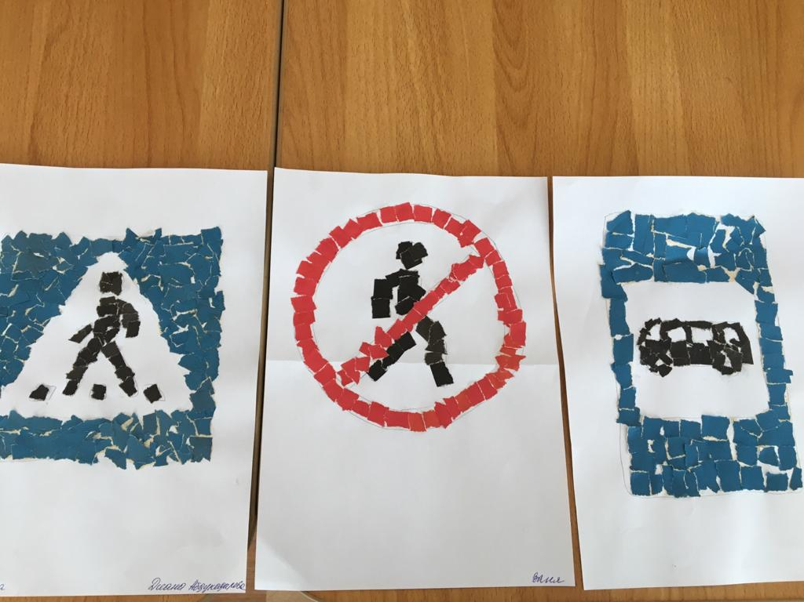
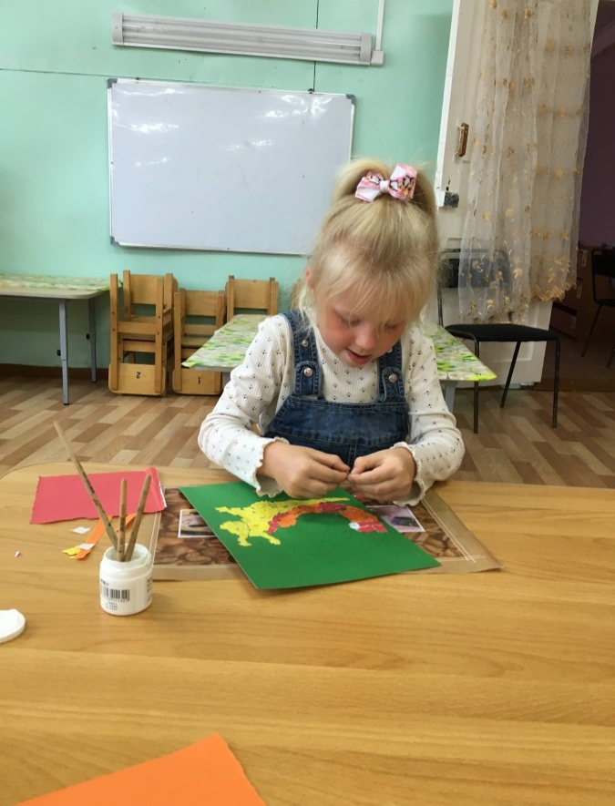
На фон наносится рисунок после чего дети из цветных кусочков в виде мозаики выкладывают рисунок как бы закрашивая его.

Slide 11
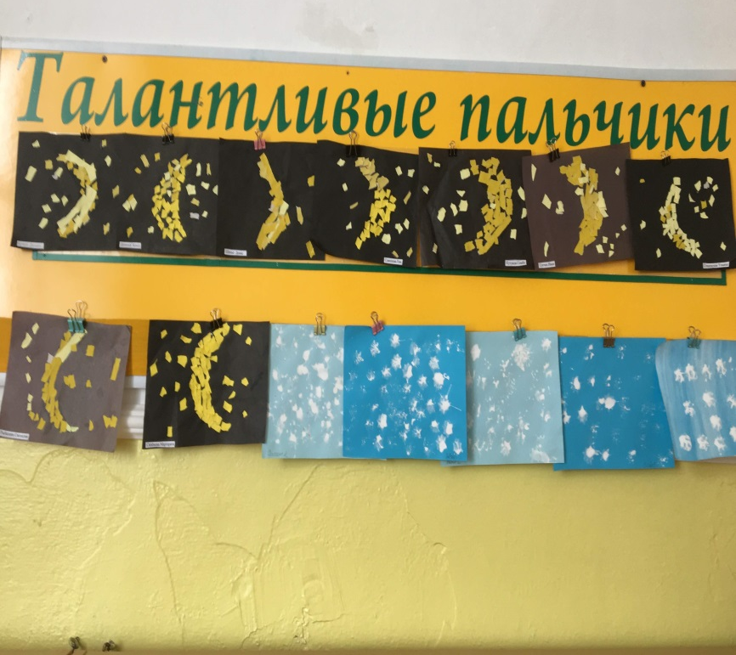
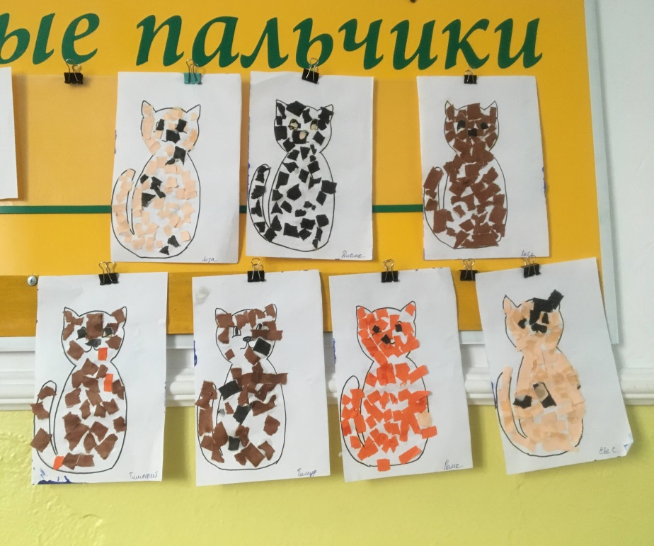
НАШИ РАБОТЫ

Slide 12
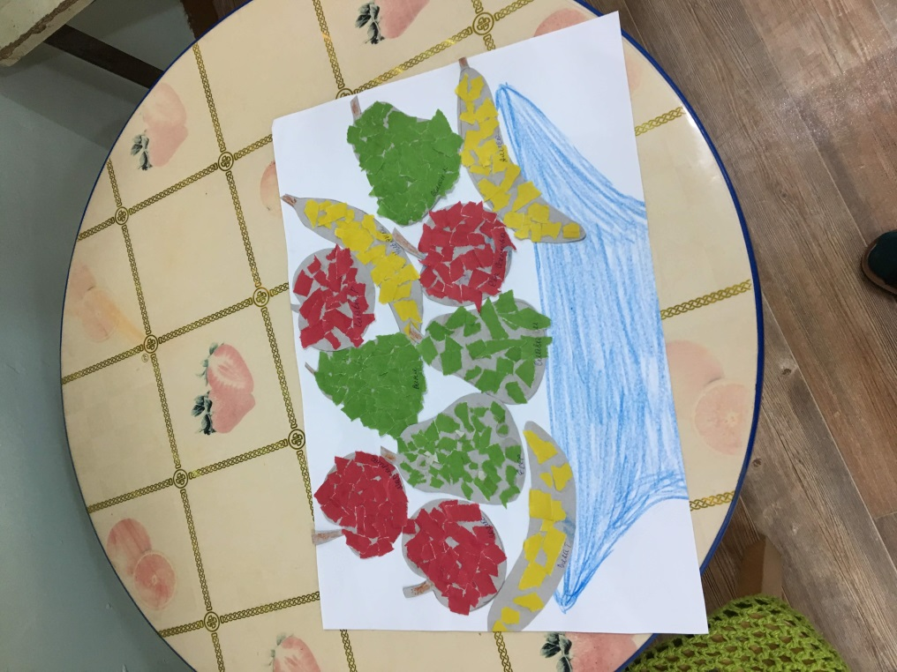
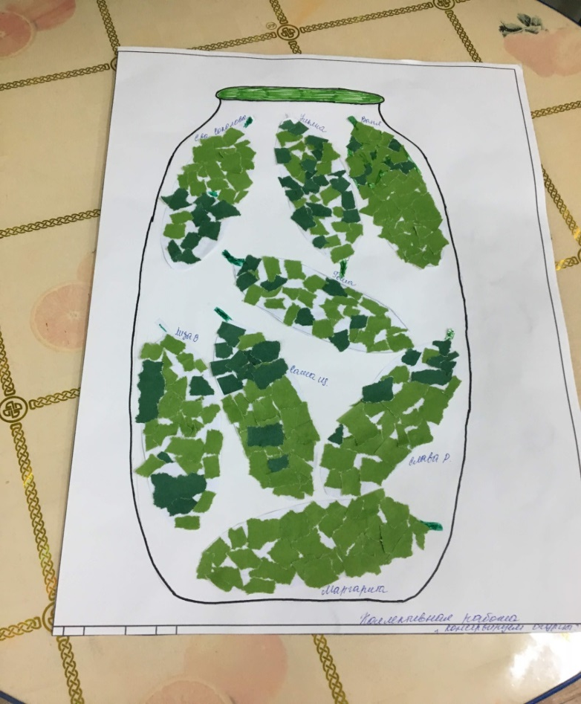
НАШИ РАБОТЫ

Slide 13
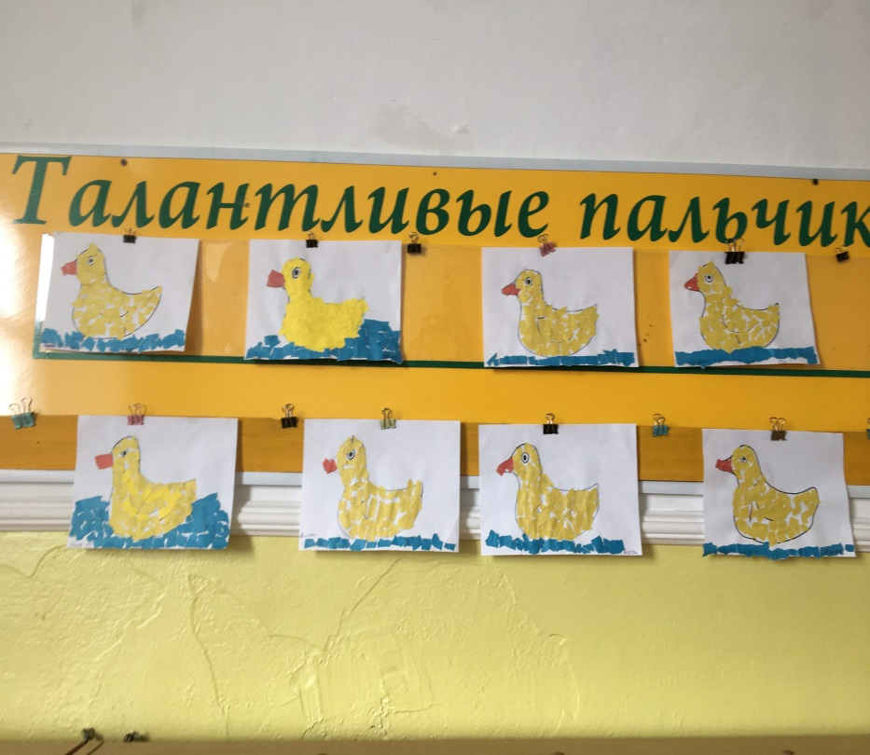
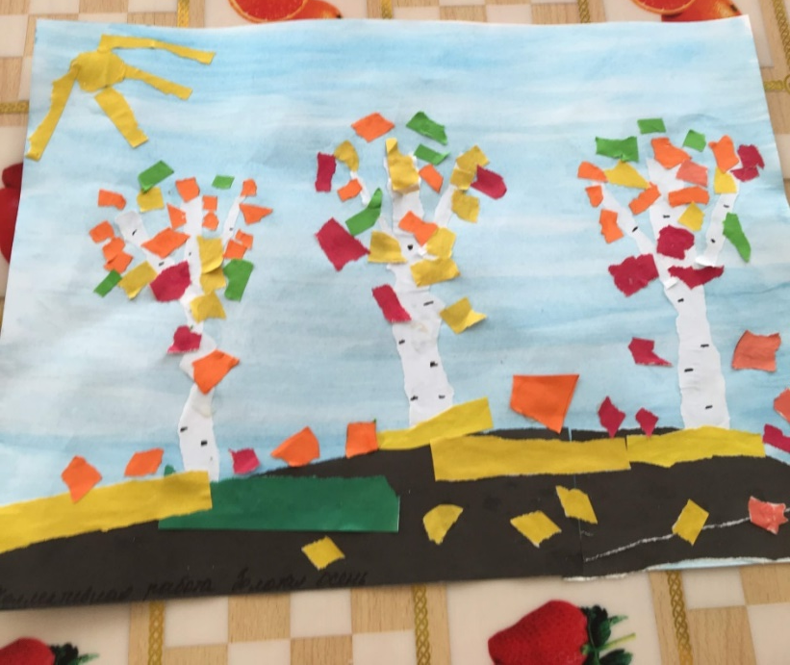
НАШИ РАБОТЫ

Slide 14
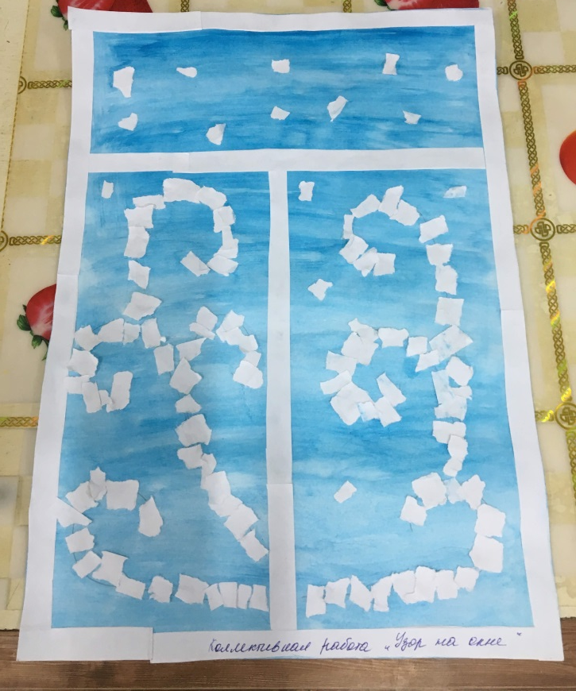
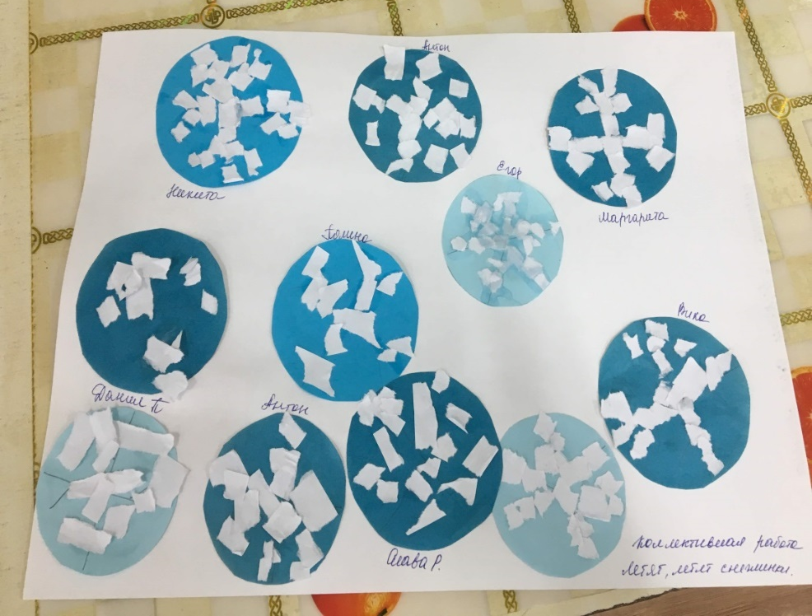
НАШИ РАБОТЫ

Slide 15
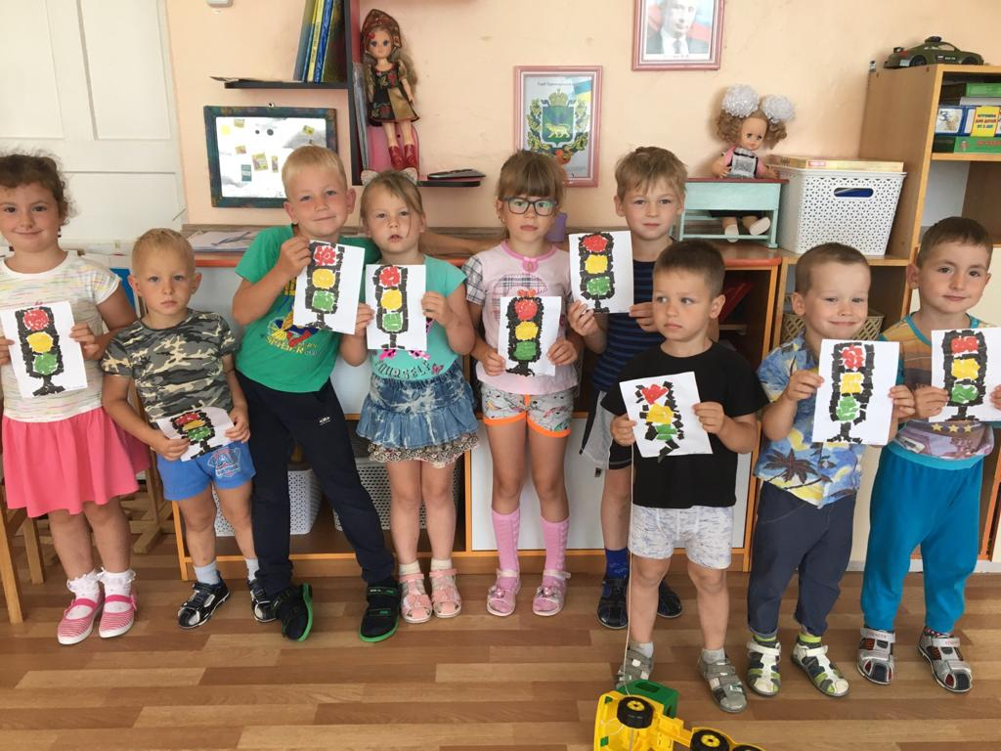
Дети с удовольствием работают с бумагой, потому что она легко поддается обработке. Создавая красивые аппликации своими руками, видя результат своей работы, дети испытывают положительные эмоции.

